Slide 3
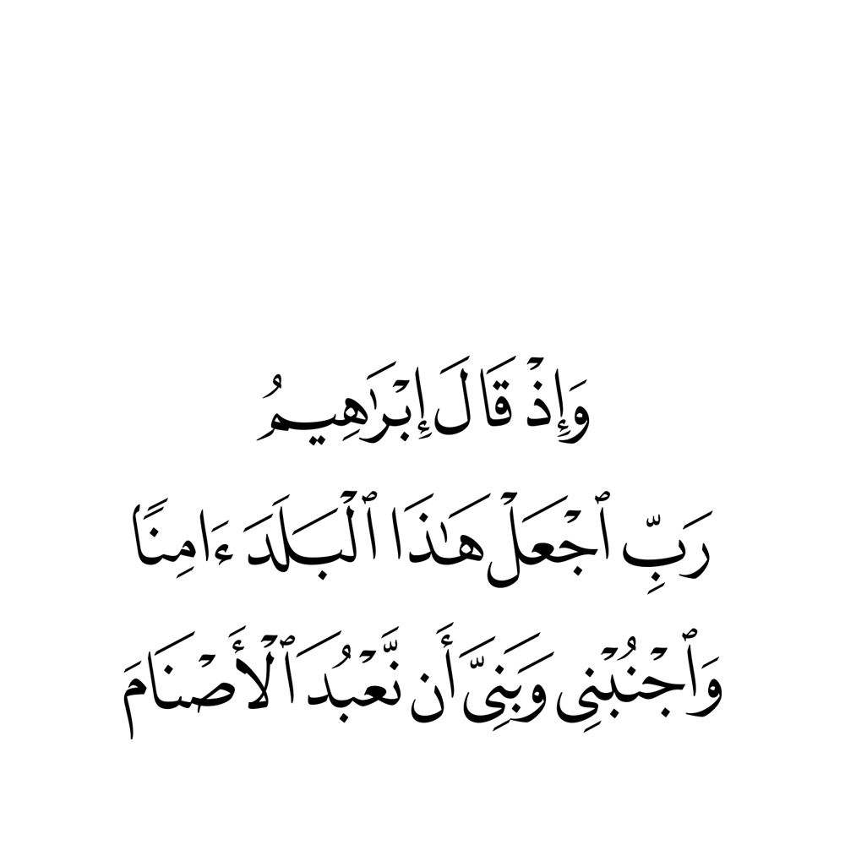

Slide 4
تهيئة
هند وصلت لها رسالة على تطبيقات الهاتف وتتضمن آيات من القرآن الكريم وتفسيرها، وأرادت أن تتأكد من صحة التفسير، ماذا تفعل؟

Slide 5
الوحدة الأولى
مقدمة في التفسير
الدرس الرابع: التقنية في خدمة القرآن الكريم وتفسيره

Slide 6
التقنية في خدمة القرآن الكريم وتفسيره
طالبتي النجيبة : صيغي أسئلة حول ما ترغبين معرفته عن الدرس

Slide 7
الدرس الأول: التقنية في خدمة القرآن الكريم وتفسيره
ماذا سنتعلم؟
فسري آية من كتاب الله مستفيدة من أحد المصادر الرقمية المتخصصة في القرآن وتفسيره.

Slide 8
مراجعة الدرس السابق
التعريف بعلم التفسير ونشأته
عرفي كلًا من:
التفسير بالمأثور
التفسير بالرأي
ما الفرق في مرحلة الكتابة والتدوين بين الفترة الأولى والثانية
عرفي التفسير لغة واصطلاحًا

Slide 9
رتبي طرق التفسير الصحيحة ترتيبًا تنازليًا.
مثلي لتفسير القرآن بالقرآن، وتفسير القرآن بالسنة.
اذكري ضوابط التفسير المقبول.
مراجعة درس أهمية علم التفسير

Slide 10
مراجعة الدرس السابق :
أبرز المؤلفات الموثوقة في علم التفسير
استرجعي أهم الأفكار الرئيسية التي تعلمتها في الدرس السابق:
س2: عرفي بكل مؤلف تعريفًا موجزًا.
س1: ما أبرز مزايا كل تفسير من التفاسير المدرَجة

Slide 11
تمهيد
نعم الله علينا عظيمة في هذا العصر حيث يُسّرت لنا كثيرا من المعاملات اليومية، عددي بعضًا منها.

Slide 12
أولًا: مصحف مدرستي
هو تطبيق إلكتروني للأجهزة اللوحية الذكية، تشرف عليه وزارة التعليم بالمملكة العربية السعودية.
يمكّن الطالب من استعراض السور المطلوبة منه في الخطة الدراسية لمقرر القرآن الكريم للحفظ والتلاوة، ويتيح له مجموعة من الخصائص، عدديها.
حل الواجبات الخاصة بالمقرر عبر حفظ التسجيل الصوتي للطالب وإرساله للمعلم
الاطلاع على تفسير الآيات
التكرار
اختيار القارئ
ما هي طريقة تسجيل الدخول إلى التطبيق؟
يتطلّب التطبيق تسجيل الدخول عبر اسم المستخدم وكلمة المرور الخاصة بالطالب على منصة مدرستي، ثم اختيار الأيقونة المناسبة من الواجهة الرئيسة للتطبيق للاستفادة من خدماته
Notes:
التطبيق العملي لهذه التطبيقات.

Slide 13
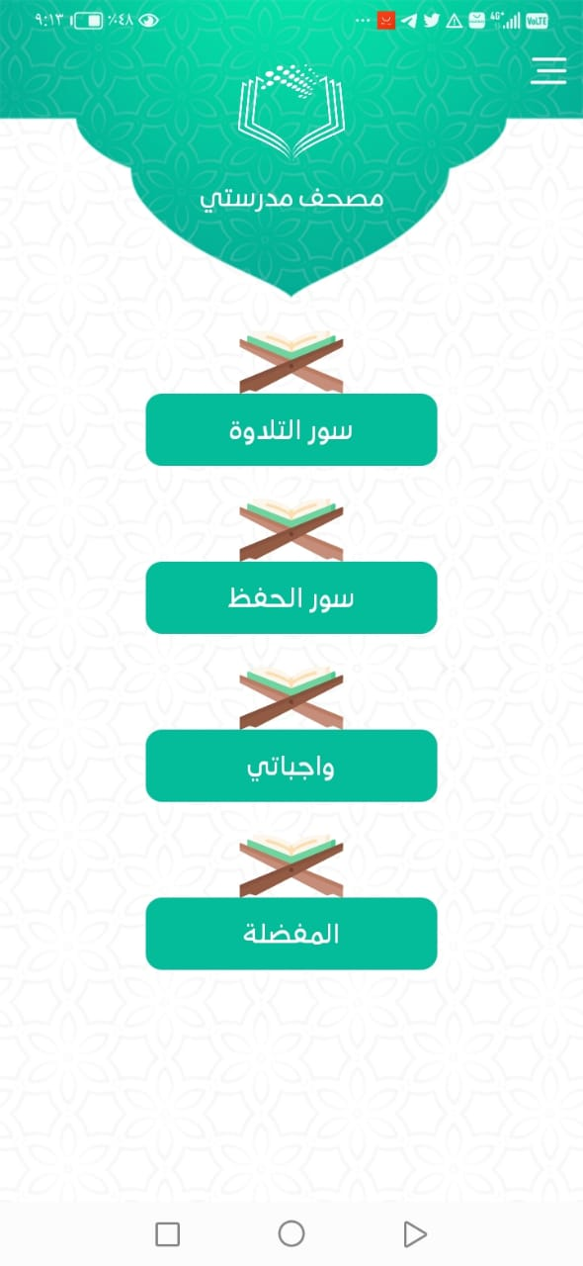
تطبيق عملي

Slide 14
ثانيًا: الإصدارات الرقمية لمجمع الملك فهد لطباعة المصحف الشريف
أنجز المجمع مجموعة من الأعمال التقنية المتنوعة , مثل: بناء قواعد بيانات المصحف الشريف، والإصدارات الرقمية، وتفعيل البرمجيات الحديثة، والخدمات المساندة لنص القرآن الكريم وتلاوته وتفسيره وعلومه وترجمة معانيه
أنشأ المجمع ستة عشر موقعا متخصصا على شبكة الإنترنت؛ لخدمة القرآن الكريم وعلومه، ومنها:
عرض نُسَخ رقمية ذات معالجة عالية الدقة من مصحف المدينة النبوية بعدة روايات
Notes:
التطبيق العملي لهذه التطبيقات.

Slide 15
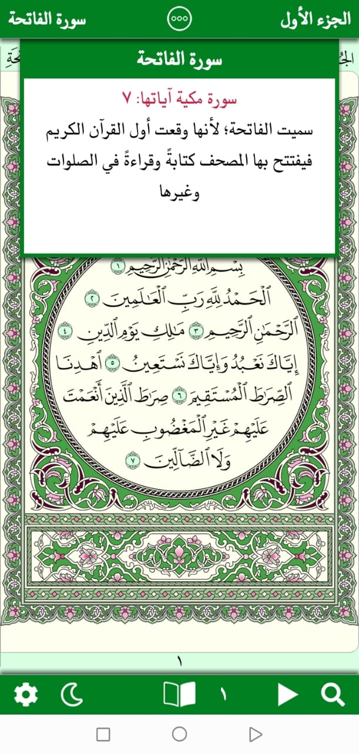
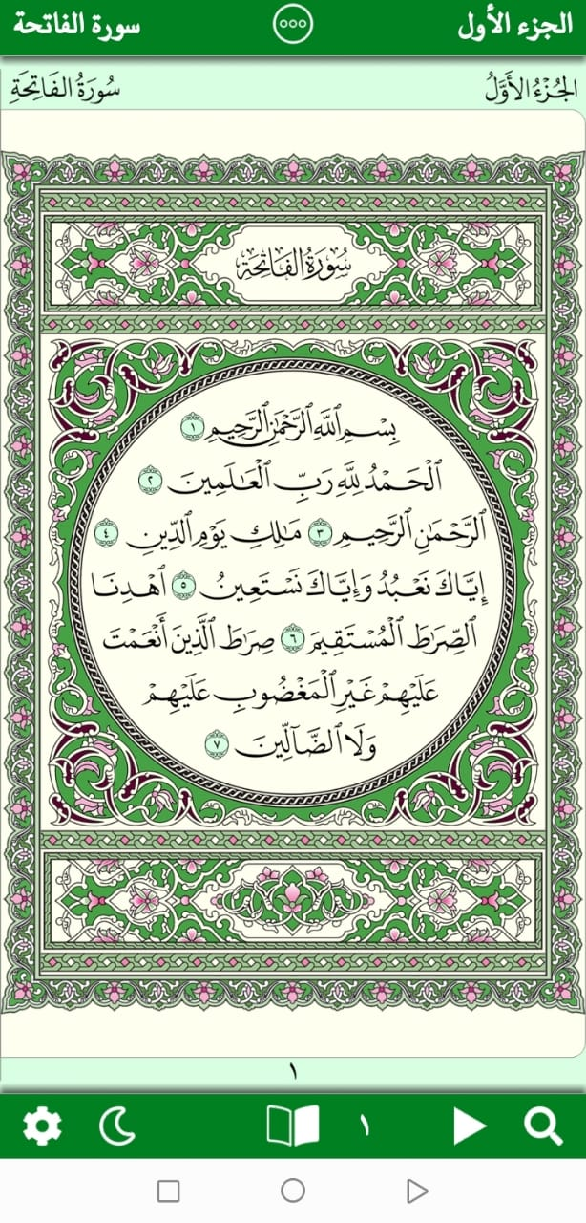
تطبيق عملي

Slide 16
ثالثًا: برنامج (آيات)
برنامج قرآني تشرف عليه جامعة الملك سعود بالمملكة العربية السعودية، وهو برنامج شامل, بمميزات فريدة, يدعم أغلب أنظمة التشغيل، ومترجم لأشهر اللغات العالمية
مما يتميز به هذا التطبيق أن الواجهة الرئيسية للبرنامج تتيح:
تخصص أيقونة للتفسير من خلال الضغط مطولا على الآية المختارة – يمكن من خلالها اختيار أحد كتب التفسير المتوفرة في القائمة المنسدلة, ثم اختيار السورة ورقم الآية, واستعراض تفسيرها
الاستماع إلى الآيات بصوت عدد من مشاهير القراء
خيارات التصفح والبحث عن الكلمات والآيات
Notes:
التطبيق العملي لهذه التطبيقات.

Slide 17
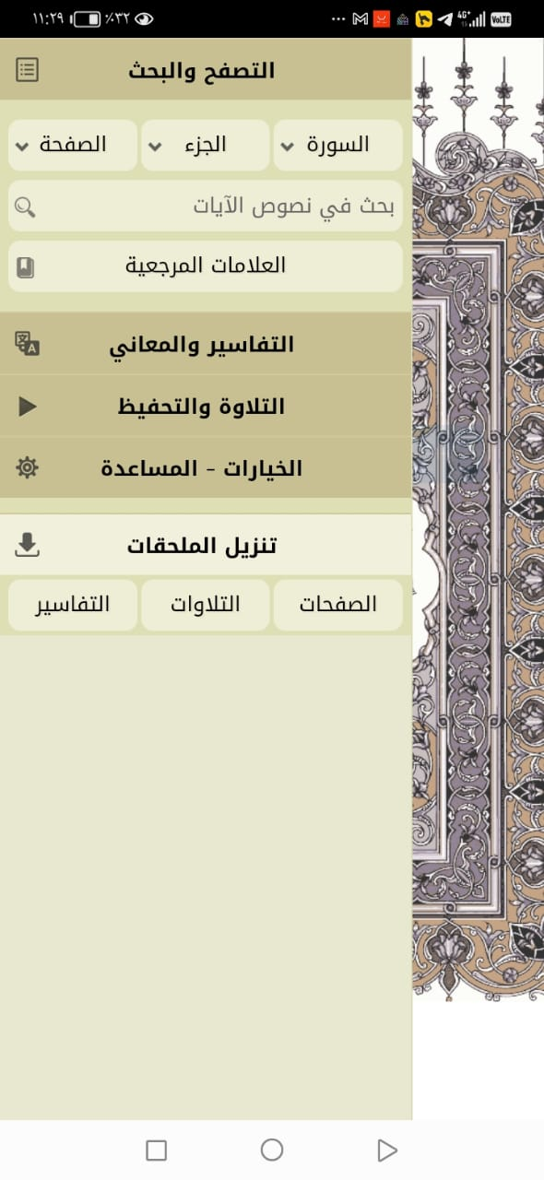
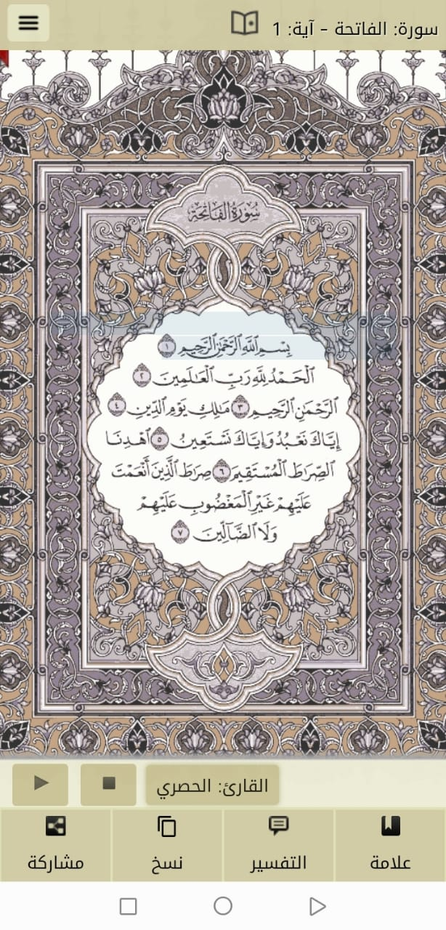
تطبيق عملي

Slide 18
أهم المصادر التقنية في خدمة القرآن الكريم وتفسيره
مصحف مدرستي
مصحف المدينة النبوية
المصادر التقنية
مصحف آيات

Slide 19
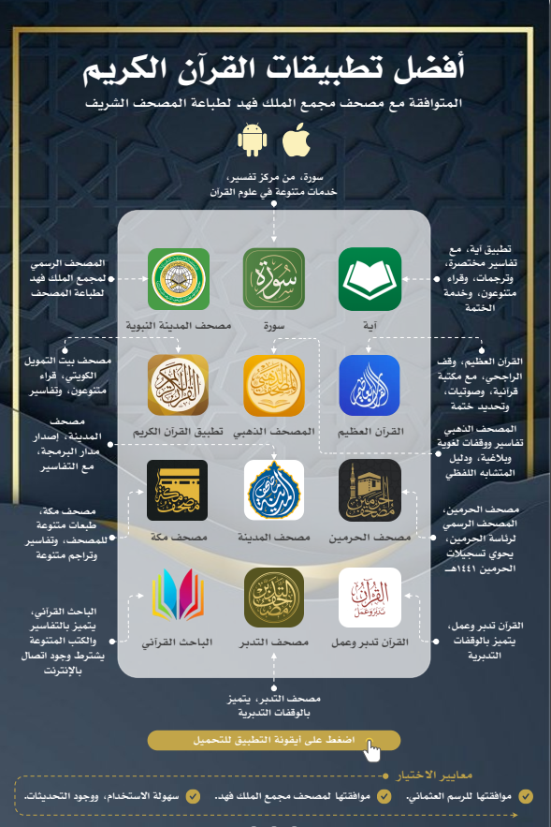
هل سبق لكِ استخدام شيئًا من تطبيقات القرآن الكريم؟

Slide 20
التقنية في خدمة القرآن الكريم وتفسيره
استعيني بكتابك الإلكتروني وقومي بتلخيص أهم المصادر التقنية الموثوقة التي تخدم القرآن الكريم وتفسيره بطريقة إبداعية:
استراتيجية التصفح
مهارة التلخيص
الثالث: برنامج آيات
الثاني: الإصدارات الرقمية لمجمع الملك فهد لطباعة المصحف الشريف
الأول: مصحف مدرستي
برنامج قرآني تشرف عليه ............................
.......................................................................
هو برنامج شامل، .........................................
..............................................................................................................................................تتيح الواجهة الرئيسة للبرنامج خيارات التصفح .........................................................
..............................................................................................................................................
أنشأ المجمع ...................................... موقعًا متخصصًا على شبكة الانترنت؛ لخدمة القرآن الكريم وعلومه، ومن ذلك عرض نُسَخ رقمية ذات معالجة عالية الدقة من ...................................................بعدة روايات
تقدم تلك النسخ معلومات عن السورة المعروضة، وفيها: ...........................................
..............................................................................................................................................
تطبيق إلكتروني للأجهزة ...............................
تشرف عليه .................................................. .......................................................................
يمكّن الطالب من استعراض........................
.......................................................................
ويتيح له مجموعة كم الخصائص، مثل: .....................................................................................................................................................................................................................
طالبتي المبدعة: أبدعي بتلخيص أهم المصادر التقنية بعد قراءتك له ص28-29ـ

Slide 21
Notes:
طبعها وتوزيعها على الطالبات من أجل حل ورقة العمل.

Slide 22
Notes:
طبعها وتوزيعها على الطالبات من أجل حل ورقة العمل.

Slide 23
نشاط ص29

Slide 24
الدرس الأول: التقنية في خدمة القرآن الكريم وتفسيره
عزيزتي الطالبة المُبدعة:
لخصي أهم الأفكار الرئيسية التي تعلمتها من درس اليوم في دفترك :
فسري آية من كتاب الله مستفيدة من أحد المصادر الرقمية المتخصصة في القرآن وتفسيره.
مهارة التلخيص

Slide 25
بارك الله فيكن طالباتي المُبدعات ..
ووفقكن لما يُحب ويرضى

